Slide 1
ФИЗИКА · 11-KGB-2-СЫНЫП · 10-САБАҚ
Айнымалы ток тізбегіндегі резонанс
Бөлім: Айнымалы ток
Құндылық: Тәуелсіздік және отаншылдық

Slide 2
Сабақтың мақсаты Сабақтың басы · 6 мин
Сабақ соңында біз:
1
резонанстық жиілікті есептейді
2
кернеу резонансына сандық және сапалық есептер шығарады
3
резонанс қисығы бойынша сапалық факторды бағалайды
4
резонанстың практикалық қолданылуына есеп құрастырады
Оқу мақсаты: 11.4.3.3 - резонанс шартын түсіндіру және оның қолданылуына мысал келтіру; · 11.4.3.4 - резонанстық жиілікті есептеу
Айнымалы ток тізбегіндегі резонанс
2

Slide 3
Білімді өзектендіру Сабақтың басы · 6 мин
«Ойлан – жұптас – бөліс»
Өткен тақырып: Электр тізбегіндегі кернеулер резонансы
«Электр тізбегіндегі кернеулер резонансы» тақырыбынан есте қалған ең маңызды 2 нәрсені жеке ойланып, жұппен талқылап, сыныппен бөліседі.
«Отан – оттан да ыстық» (халық мақалы).»
—
Айнымалы ток тізбегіндегі резонанс
3

Slide 4
Проблемалық жағдаят Сабақтың басы · 5 мин
Резонанстық жиілікті 2 есе арттыру үшін сыйымдылықты қалай өзгерту керек?
?
Болжамдарыңды айтыңдар! Бүгінгі сабақтың тақырыбы қандай болуы мүмкін?
Айнымалы ток тізбегіндегі резонанс
4

Slide 5
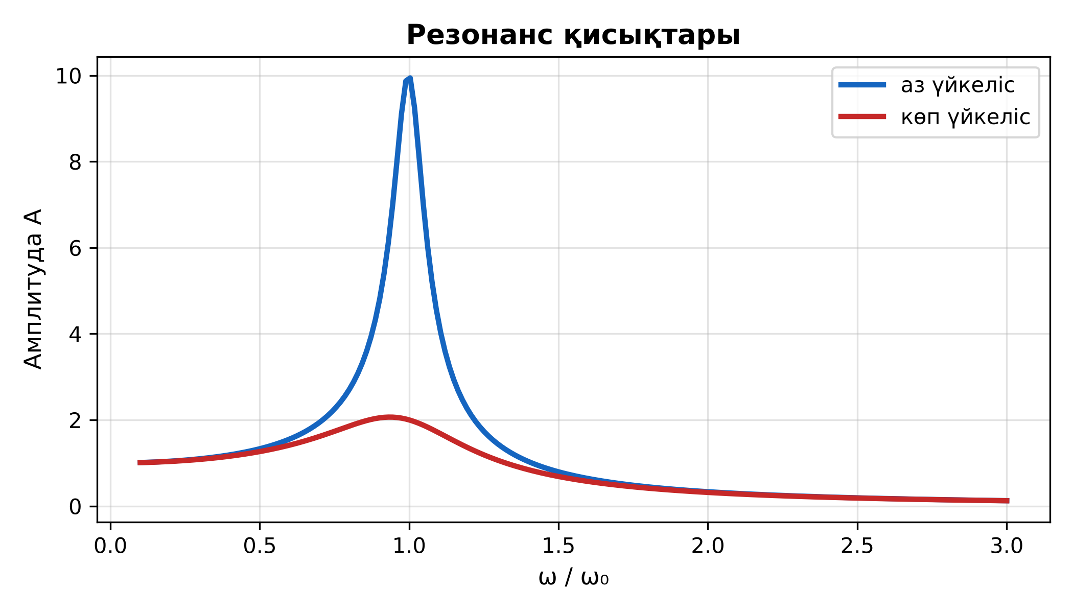
Жаңа білім Сабақтың ортасы · 12 мин
Айнымалы ток тізбегіндегі резонанс
ν₀ = 1/(2π√(LC)).
Q = ω₀L/R = 1/(ω₀CR); резонанста U_{L} = QU.
Айнымалы ток тізбегіндегі резонанс
5

Slide 6
Негізгі формулалар мен ұғымдар Сабақтың ортасы · 12 мин
Есте сақта
ν₀ = 1/(2π√(LC)).
1
Q = ω₀L/R = 1/(ω₀CR); резонанста U_{L} = QU.
2
Айнымалы ток тізбегіндегі резонанс
6

Slide 7
Графикпен жұмыс Сабақтың ортасы · 12 мин
Резонанс қисықтары
1
Осьтерде қандай шамалар және бірліктер берілген?
2
Шамалар қалай тәуелді?
3
Графиктен бір мәнді оқып, формуламен тексер.
Айнымалы ток тізбегіндегі резонанс
7

Slide 8

Суретпен жұмыс Сабақтың ортасы · 12 мин
Суретте не бейнеленген?
?
Қандай физикалық шамалар көрсетілген?
?
Олар қалай байланысқан?
?
Өз сөзіңмен түсіндір.
Айнымалы ток тізбегіндегі резонанс
8

Slide 9

Виртуалды зертхана Сабақтың ортасы · 12 мин
PhET симуляциясы
1
Симуляцияны QR-код арқылы ашыңдар
2
Параметрлерді өзгертіп, нәтижені бақылаңдар
3
Қандай шама қалай өзгереді? Қорытындыны дәптерге жазыңдар
phet.colorado.edu/en/simulations/circuit-construction-kit-ac
Айнымалы ток тізбегіндегі резонанс
9

Slide 10
Бекіту: «Ыстық картоп» Сабақтың ортасы · 7 мин
Ыстық картоп
Тапсырма жазылған парақ топ ішінде қолдан-қолға беріледі, әр оқушы шешімнің бір қадамын жазады.
ТАПСЫРМА
Практикалық жұмыс №4: сандық және сапалық есептер – резонанс шарты, ν₀, U_{L}, Q.
Айнымалы ток тізбегіндегі резонанс
10

Slide 11
Сергіту сәті Сабақтың ортасы · 2 мин
Сергіп алайық
«Физикалық – физикалық емес». Мұғалім құбылыс атайды: физикалық болса – оқушылар тұрады, болмаса – отырады.
Айнымалы ток тізбегіндегі резонанс
11

Slide 12
Деңгейлік тапсырмалар Сабақтың ортасы · 11 мин
Деңгейіңді таңда
A
B
A деңгейі
B деңгейі
білу, түсіну
қолдану
А деңгейін орындасаң — В деңгейіне өт!
Айнымалы ток тізбегіндегі резонанс
12

Slide 13
А деңгейі: білу, түсіну Сабақтың ортасы · 11 мин
A
C-ны 4 есе азайтса, ν₀ қалай өзгереді?
Жауабы
2 есе артады.
Айнымалы ток тізбегіндегі резонанс
13

Slide 14
В деңгейі: қолдану Сабақтың ортасы · 11 мин
B
L = 0,5 Гн, C = 2 мкФ, R = 10 Ом. ν₀, Q?
Жауабы
ν₀ ≈ 159 Гц; Q = 50.
Айнымалы ток тізбегіндегі резонанс
14

Slide 15

Бекіту: Quizizz викторинасы Сабақтың соңы · 7 мин
Тез жауап бер
1
ν₀ ~ 1/√C – C 9 есе артса?
3 есе азаяды
2
Q = ?
ω₀L/R
3
R артса резонанс?
айқындығы азаяды
Quizizz
Айнымалы ток тізбегіндегі резонанс
15

Slide 16
Рефлексия Сабақтың соңы · 7 мин
«Синквейн»
тақырыптың негізгі ұғымына 5 жолдан тұратын синквейн құрау.
9–10 балл
Өте жақсы
7–8 балл
Жақсы
5–6 балл
Қанағаттанарлық
0–4 балл
Қолдау қажет
Айнымалы ток тізбегіндегі резонанс
16

Slide 17
Үй тапсырмасы Сабақтың соңы
Үйде орында
A
B
Пр. жұмыс есебі.
Резонансқа 3 есеп құрастыру.
Айнымалы ток тізбегіндегі резонанс
17

Slide 18
Сабаққа белсенді қатысқандарыңа рахмет!
«Отан – оттан да ыстық» (халық мақалы).»
—

